Slide 1
10.道德訓練的原則(2)
學員手冊第七課

Slide 2
討論時間
討論第七課後面的問題複習題(共有五題)
分享你教導道德原則背後理由的經驗。

Slide 3
今日社會的價值觀是道德相對論
那時候， 以色列 人沒有王，人人各行其是。(士師記 21:25)
我們基督徒的價值觀是：
反應基督自己
是以他人為導向
聖經價值帶來合一
提醒父母親從我們自己開始

Slide 4
超越思想的層面
生命
生活方式
心靈
思想
行為
神
基督
聖經
父母親的目標是教導孩子的心，但明白只有神能摸著他的l心。

Slide 5
教導道德行為，要同時教導善惡是非
行為 | 不可以做的事 | 可以做的事
理由 | 什麼是錯的 | 什麼是對的
時機 | 衝突時的教導 | 平日的教導
例如 | 控制脾氣 | 體貼他人

Slide 6
教導道德行為，也教導道德的思想
What to do?How to do?Why do it?
道德行為－道德理由－道德原則
避免律法主義
考慮情境，並且適當的應用聖經的律法和原則
沒有將原則教導孩子，就剝奪了孩子做出道德決定的能力

Slide 7
本週作業
持續教導道德行為時，也教導道德原則的背後理由。

Slide 8
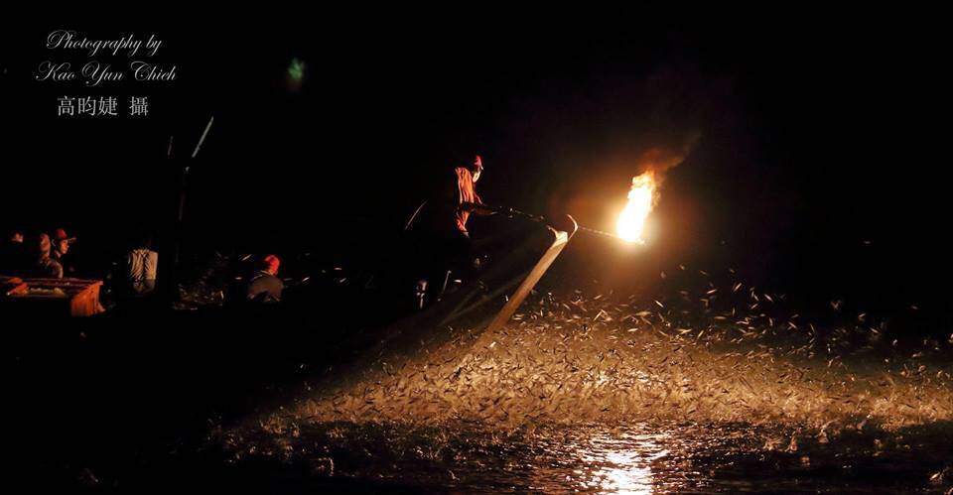
敬畏心丶企圖心丶緊迫心
敬畏耶和華是智慧的開端； 認識至聖者便是聰明。(箴言 9:10)
求你指教我們怎樣數算自己的日子， 好叫我們得著智慧的心。(詩篇 90:12)

